Slide 1


AEM WEEKEND SHARING
AEM周末分享
第 184 期
励志故事的另一面

Slide 2
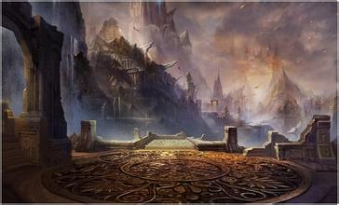
AEM WEEKEND SHARING
一位长者讲了两个故事，听起来耳熟能详，结局又出人意料。
一位将军打了败仗，几乎全军覆没，自己也受了伤。他蜷缩在一个破庙中，失败的痛苦在风雨交加中更加让人难受，他几近绝望。

Slide 3

AEM WEEKEND SHARING
这时，他看到屋檐下的一个破蜘蛛网上，一只蜘蛛正在努力修补残破的网。将军注视着蜘蛛的一举一动，疲惫的他，在不知不觉中睡着了。当他醒来时，发现蜘蛛已经重新结好了网，正端坐在网中央等待美食降临。

Slide 4
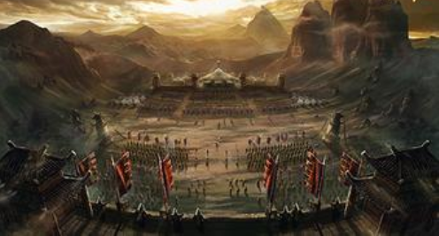
AEM WEEKEND SHARING
将军因蜘蛛的顽强而深受鼓舞，恢复自信的他，很快便重整旗鼓，赢得了战争的胜利。

Slide 5

AEM WEEKEND SHARING
其实，将军不知道：夜里他看到的那只奋力补网的蜘蛛，已经被风吹落在水坑中淹死了，他所看到的网，是另一只蜘蛛在雨过天晴后，图方便在破网上搭建的。

Slide 6

AEM WEEKEND SHARING
一个屡次创业失败的年轻人，心情沮丧地坐在一棵树下休息。他发现不远处有一只乌鸦，正在试图喝一个玻璃瓶中的水，可是由于瓶口太小，水又不够多，所以乌鸦始终喝不到。看到这样的场景，年轻人立刻联想到了自己。

Slide 7

AEM WEEKEND SHARING
他觉得，自己就好像那只乌鸦，而梦想就像瓶里的水，看似近在眼前，却注定够不到。失落的年轻人，站起身来走远了，他决定屈服于现实，去做一个没有理想的庸人。

Slide 8
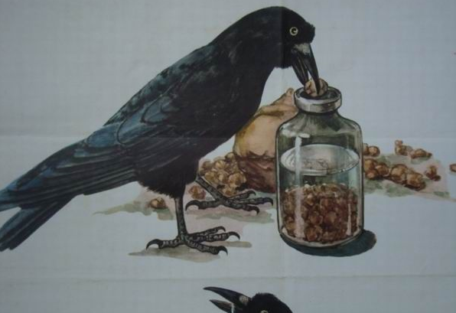
AEM WEEKEND SHARING
其实，年轻人不知道：在他走后，聪明的乌鸦衔来了小石子，一颗颗放入瓶中，瓶中的水因此上涨，乌鸦如愿喝到了水，美滋滋地离开了。

Slide 9

AEM WEEKEND SHARING
将军在一只蜘蛛的悲剧中，获得了信心，年轻人却在乌鸦的智慧里，只看到了放弃和绝望。不只是将军和年轻人不知道故事的最终结局，我们也常常不知道，励志故事究竟有没有我们看不到的另一面。长者的两个故事，让我顿悟：我们总以为需要外界的鼓励和榜样，来支撑自己，其实真正的力量藏在心里。

Slide 10

AEM WEEKEND SHARING
不可否认，励志故事让许多人觉得温暖，获得了鼓励，但这些励志故事更多只是我们唤起自身力量的由头，并不能真正决定是非成败。

Slide 11

AEM WEEKEND SHARING
这也是为什么，有些人总被励志，却从未迸发，有些人只要一次触动，便可以获得前进的永久动力。归根结底，一个强大的内心发出的梦想呐喊声，推动着我们的人生向前进步，这是再多的激励也比不了的。

Slide 12

AEM WEEKEND SHARING
周末愉快！
共创 共进 共赢 共享
AEM科技人力资源部
当今，心灵鸡汤盛行，越来越多的人需要励志故事和名言警句的催促，来牵引自己前行，事实上，前进的真正动力只会来自于我们的内心：那就是对人生的笃定与坚持。

